Slide 2
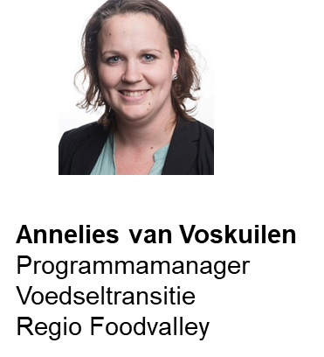
voedselvisie
Regio Foodvalley
Sanne van Laar
Programmamanager
Eiwittransitie
Regio Foodvalley

Slide 3
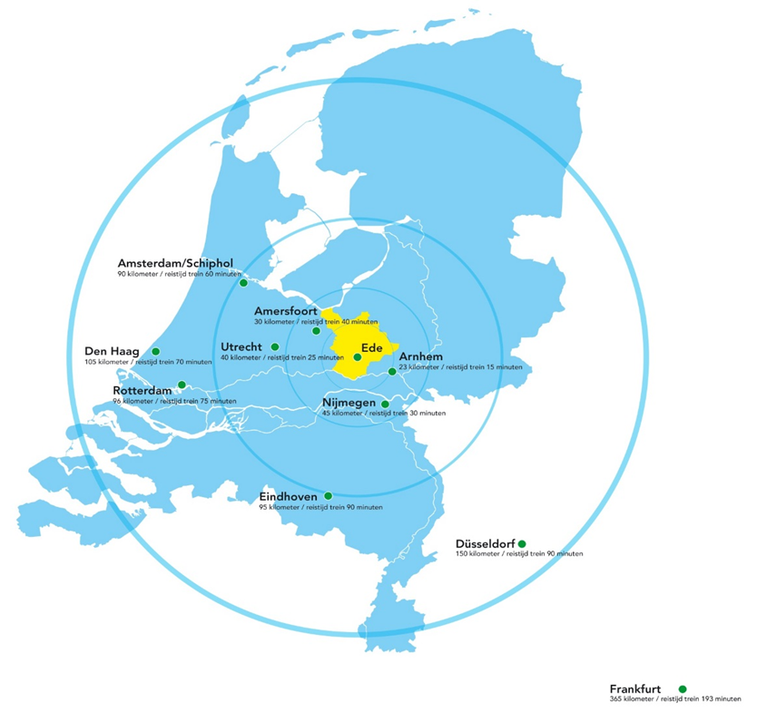
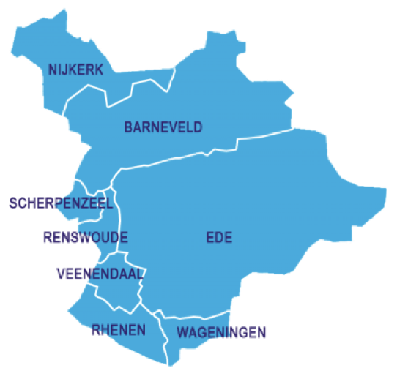
Regio Foodvalley
695 KM² | 352.000 inwoners
Samenwerking van 8 gemeenten, 2 provincies
Sterke & ambitieuze Triple Helix

Slide 4
Waarom een voedselvisie?
‘Hoe kan de regio zich zo profileren en positioneren op het gebied van voedsel als Silicon Valley op het gebied van ICT?’
‘De essentie van de visie ligt erin om keuzes te maken en focus aan te brengen: waar kan vanuit de samenwerkende gemeenten een toegevoegde waarde worden gerealiseerd?’
De Missie is uiteindelijk in de visie zelf omschreven als:
De FoodValley regio loopt voorop in het realiseren van duurzame voedselsystemen en draagt zo bij aan een gezonde en toekomstgerichte voedselvoorziening. Voor eigen inwoners en wereldwijd.

Slide 5
Inventarisatie
→ Overzicht FoodValley
Bouwen
Schrijven
→ Schrijfteams per ambitie
Trends & uitdagingen
Parels & voorlopers
Kennis & vragen
Resultaat:
Concept ambities
→ Werkbijeenkomsten
- Diners pensant
Resultaat:
Uitgewerkte ambities
Voedselvisie
Regio Foodvalley

Slide 6
Begin december 2015 ondertekening:
Food bedrijven
Onderwijsinstellingen
Boerenbedrijven
Belangenorganisaties
Gemeenten
Provincies
Rabobank
62 zakelijk ondertekenaars
51 op persoonlijke titel

Slide 7
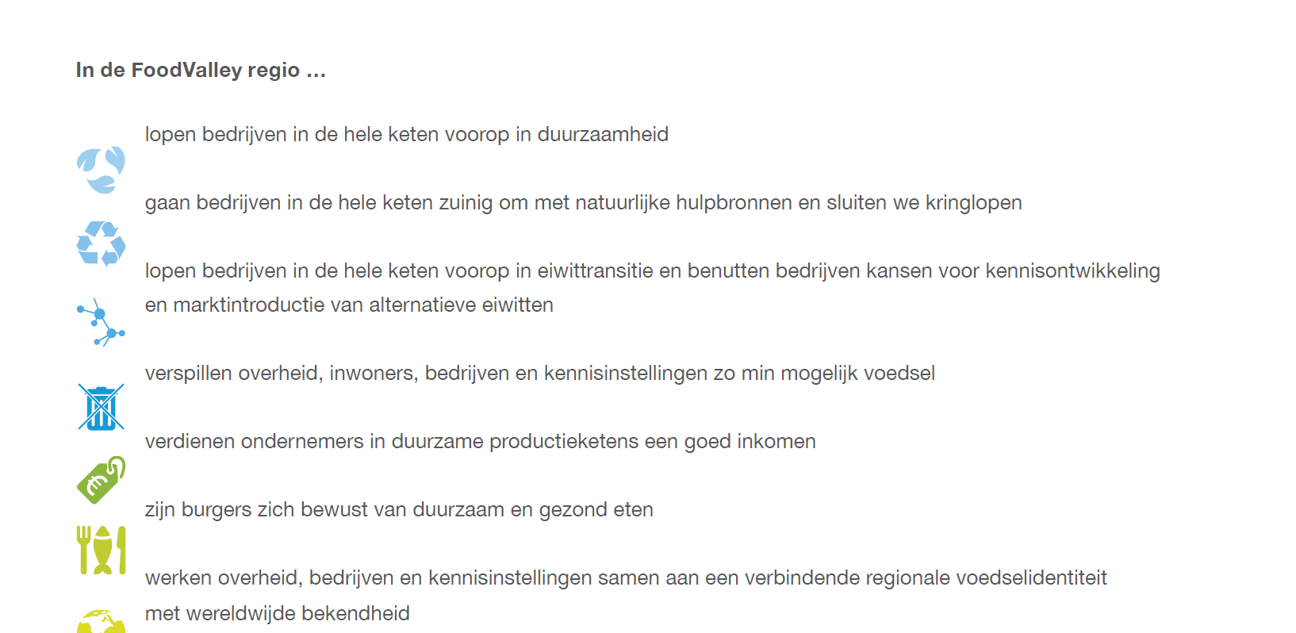
Voedselambities 2025

Slide 8
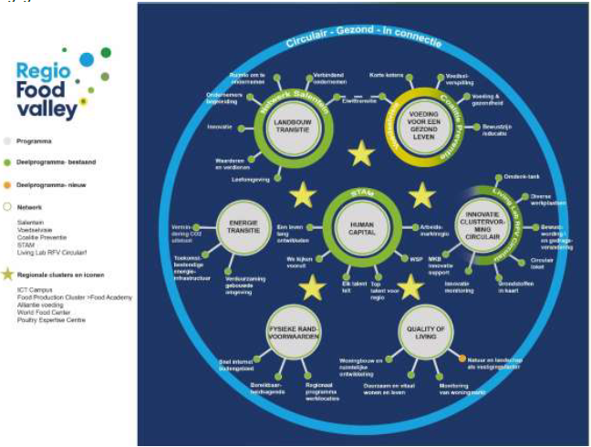
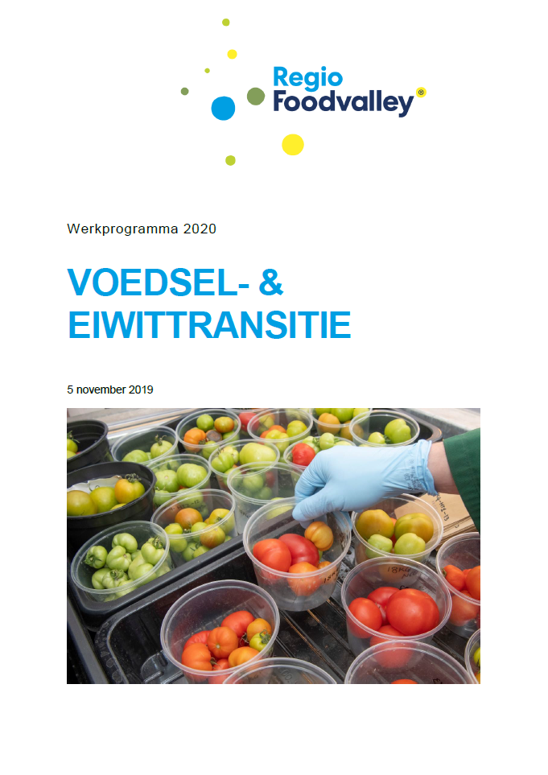
2016
2018
Werkprogramma Voedsel- en Eiwittransitie
2019
Voeding en gezondheid toegevoegd
Eiwittransitie
Voedselverspilling
Nieuw werkprogramma 2020
Uitwerking Voedselvisie - drie speerpunten
Korte voedselketens

Slide 9
Werkprogramma Eiwittransitie
Doelstellingen op gebied van:
Plantaardige eiwitbronnen
Alternatieve dierlijke eiwitbronnen
Nadrukkelijk een relatie met:
Landbouwtransitie
Living Lab Regio Foodvalley circulair
Werkprogramma Voedseltransitie

Slide 10
Soorten
Bestaand (groenten / peulvruchten)
Nieuw (algen / kroos)
Productie
Welke keten? (feed or food)
Deel of volledige keten?
Consumenten bewustzijn
Direct consument aanspreken?
Via bijvoorbeeld retail
Plantaardige eiwitbronnen

Slide 11
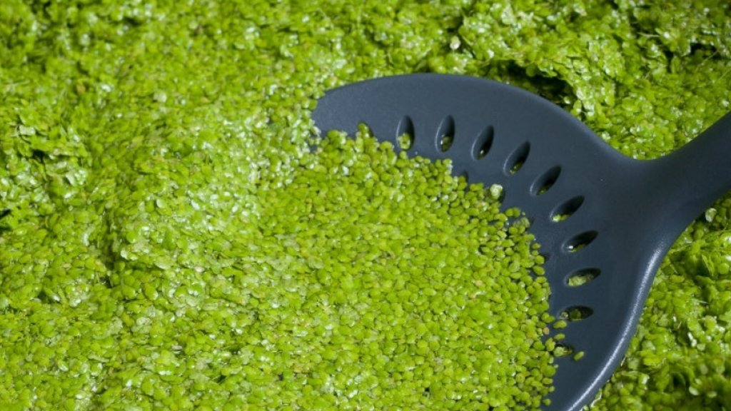
Nudging van (bekende) alternatieve plantaardige eiwitbronnen toetsen
(aansluiting bij een initiatief van Green Protein Aliance)
Mogelijke nieuwe alternatieve plantaardige eiwitbronnen onder de aandacht brengen bij consumenten op bijvoorbeeld lokale evenementen.
(In samenwerking met een algenproducent)

Slide 12
Lessen die we hebben geleerd
Ga uit van je eigen kracht, wat past bij je regio / provincie?
Bedenk goed welke rol je als overheid wilt vervullen en welke verantwoordelijkheid je hebt. En betrek dus ook anderen.
Vul de expertise van anderen aan en kijk waar je bij aan kunt sluiten.

